Slide 1
Exploring the Design Space of Page Management for Multi-Tiered Memory Systems
ATC-21
Jonghyeon Kim, Wonkyo Choe, and Jeongseob Ahn, Ajou University
This paper is included in the Proceedings of the
2021 USENIX Annual Technical Conference.
July 14–16, 2021

Slide 2
摘要
当前操作系统管理页面的方式是在所有内存具有基于DRAM的相同功能的假设下设计的。
本研究深入分析了当前Linux设计中的页面管理方案，将NUMA扩展到支持同时配备DRAM和SCM(英特尔的DCPMM)的系统。在这样的多层内存系统中，我们发现影响性能的关键因素不仅是access locality，还有内存的access tier。
本文探讨了页面管理方案的设计空间，称为自动分级，以有效地使用多层内存系统。

Slide 3
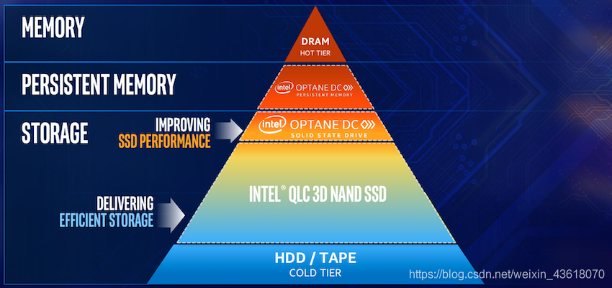
英特尔最近推出了基于3D Xpoint技术的非易失性内存，称为Optane DC Persistent Memory Module(DCPMM)，它提供了比DRAM更大的密度，同时优于基于闪存的SSD。

Slide 4
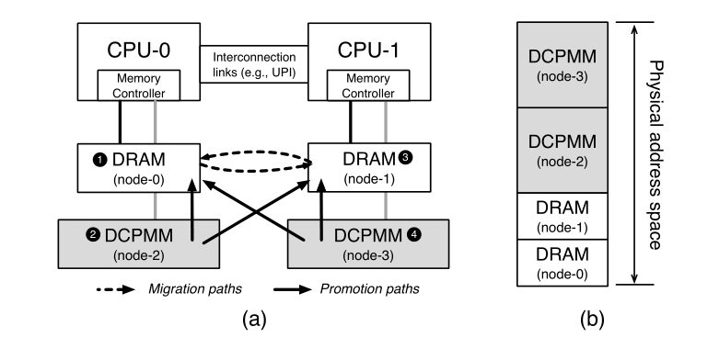
图1:在NUMA架构上扩展的软件管理分层内存系统
NUMA(Non-Uniform Memory Access,非统一内存访问 )
每个计算芯片都有两种类型的内存:DRAM(上层)和英特尔的DCPMM(下层)。

Slide 5
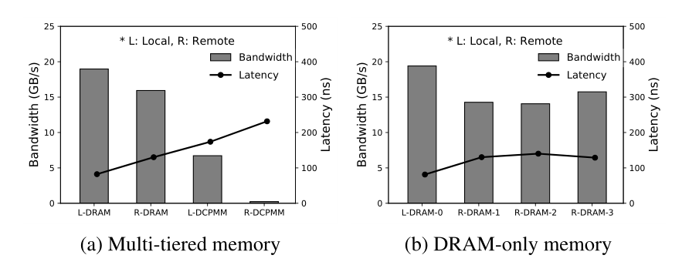
图2:多层和只使用DRAM的内存系统的内存访问延迟和带宽
图2a显示了从MLC[18]测量的四个内存节点的读访问延迟和带宽。访问本地DRAM的性能优于其他三个内存节点，本地DCPMM (L-DCPMM)比远程DRAM (R-DRAM)慢。这与认为本地内存总是比远程内存快的传统观点形成了鲜明的对比。
图2b显示了在四个CPU (Intel Xeon Gold 6242)插座上使用只使用DRAM-only系统的相同类型的评估。在访问任何远程DRAM节点的延迟和带宽方面没有显著差异。

Slide 6
问题
当新的内存类型成为主内存的一部分时，影响性能的关键因素不仅是访问位置，还有内存的访问层。然而，目前的页面放置方案已经建立在仅DRAM的NUMA架构上，只考虑线程和内存之间的局域性。因此，目前的设计远远没有发挥多层存储系统的潜在好处。
例如，假设当将页面从底层(DCPMM)提升到上层(DRAM)内存时，本地DRAM已经满了。在这种情况下，无论远程DRAM(上层的)的可用性如何，当前的技术状态都将页面留在较低层内存中。
本文介绍了Linux和分层内存研究的最新进展，并没有引出多层内存系统中的最佳页面布局。

Slide 7
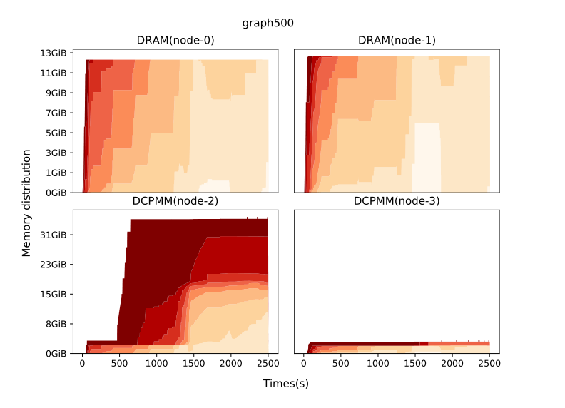
更频繁访问的页面(暗红色)主要驻留在下层内存(node-2)。相反，访问频率较低的页面则放在上层内存1中。造成这种情况的主要原因是，当没有空闲空间时，当前内存管理不允许将页面提升或迁移到上层内存。虽然这样的设计决策对于只使用DRAM的系统是合理的，但是对于多层内存系统，我们需要重新考虑这个假设。
图3:graph500在内存节点上的页面分布和访问强度(颜色较深的表示访问相对频繁的页面)

Slide 8
解决方案
第一个方案是AutoTiering - CPM，它在无法找到最佳内存节点(例如，本地DRAM)时，使用访问层和本地度量来保守地寻找升级或迁移替代方案。
第二种技术是机会性的页面提升或迁移，称为AutoTiering-OPM，它明智地将页面从上层内存降级。为了恢复效率，我们通过估计页面的访问频率来预言被访问次数最少的页面为上层内存中的被降级者。

Slide 9
实验结果
实验结果表明，我们的AutoTiering（自动分级技术）可以显著提高各种应用程序的性能。与基线Linux内核相比，GraphMat和graph500的性能分别提高了2.3倍和6.9倍。大多数SPECAccel工作负载都有2倍的加速。与Intel最近的方法相比，我们的性能提高了3.5倍。

Slide 10
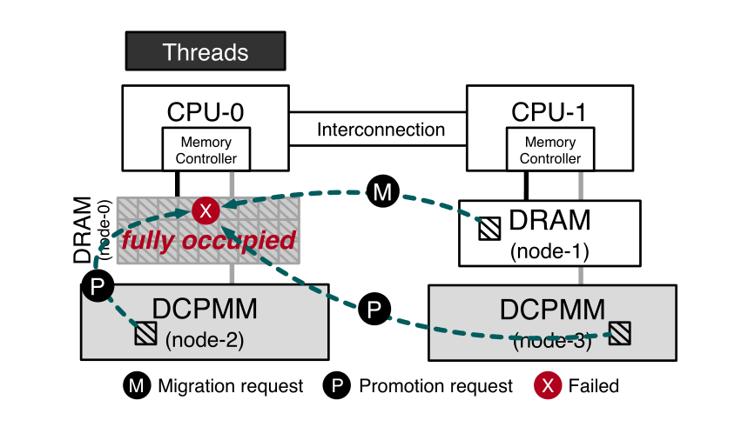
具体设计
图4:页面升级和迁移失败案例(升级:底层→上层，迁移:在同一层之间移动)
图4描述了由于本地DRAM中缺少空闲空间而导致AutoNUMA遇到页面提升或迁移失败的三种情况。当没有空闲空间时，当前内存管理不允许将页面提升或迁移到上层内存。虽然这样的设计决策对于只使用DRAM的系统是合理的，但是对于多层内存系统，我们需要重新考虑这个假设。

Slide 11
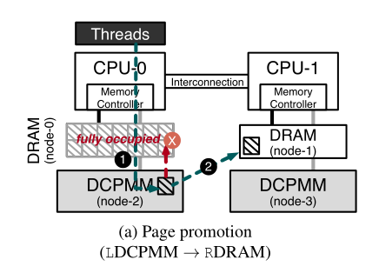
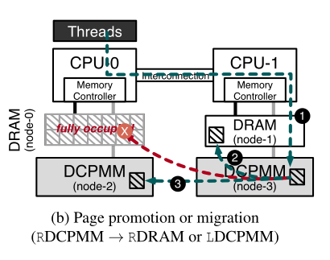
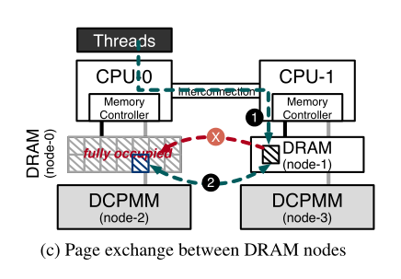
与普通Linux内核不同，我们修改后的内核支持将页面迁移到无cpu节点(本地DCPMM)。
图5:我们的保守设计AutoTiering - CPM:利用多层内存层次结构(L:本地，R:远程)
由于这种设计不需要对现有的Linux操作系统进行重大更改，因此很容易将其集成到AutoNUMA设施之上。

Slide 12
方案改进
由于我们设计了一种保守的方法来寻找最佳的替代方案，这仅限于提取软件管理的分层内存的全部性能优势。在我们的保守设计中，经常使用的页面可以驻留在较低层(DCPMM)内存中，而上层(DRAM)内存保存不经常访问的数据。为了缓解这种不受欢迎的内存放置，我们探索了一种渐进的策略，机会地从上层内存降级一个页面来创建空闲空间。
为了有效地进行页面降级，我们需要能够选择在短时间内不太可能重用的页面。否则，错误的选择可能会对性能产生负面影响。

Slide 13
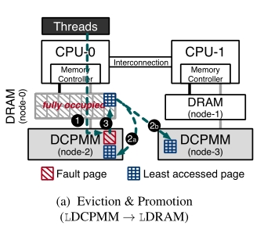
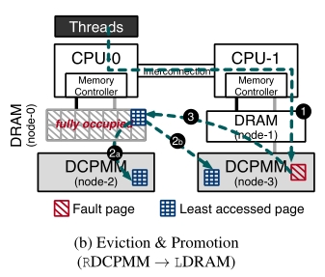
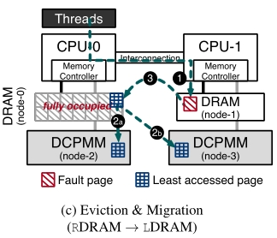
图6描述了我们的渐进式方法如何处理页面降级。
为了从本地DCPMM (6a)或远程DCPMM (6b)提升页面，我们将选择的访问最少的页面降级到较低层内存(2a或2b)。
当降级的目的地等于升级或迁移的源时，我们利用exchange操作，而不是单个升级和迁移。

Slide 14
选取最少访问页面
Linux操作系统将内存作为LRU列表分割为文件支持和匿名页面。当由于上层内存中缺少空闲空间而导致页面提升或迁移失败时，我们会优先调查来自文件支持区域的页面，如果无法从文件支持区域找到访问次数最少的页面，则会转移到匿名区域。
文件支持的页面(File-backed pages):我们检查是否可以通过降级属于文件支持区域的页面来获得空闲空间。由于文件支持的页面在两个LRU列表(活动和非活动)中维护，我们将非活动列表中最老的页面视为访问次数最少的页面。
匿名页面:另一方面，我们保留每个页面的访问(错误)信息，以便明智地选择匿名区域中访问次数最少的页面。

Slide 15
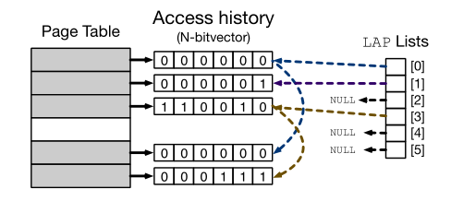
使用N位向量为每个页面构建访问历史。这意味着我们要维护到最近的n次访问历史。
一旦需要页面降级，我们将在LAP[0]列表中找到其中一个页面，因为这些页面在最近的N次中都没有被访问过。如果LAP[0]列表为空，则尝试从LAP[1]列表中查找页面，依此类推。然后，我们可以在上层内存中选择访问次数最少的页面，并将页面降级到下层内存。
图7：维护访问最少的页面列表

Slide 16
隐藏页面降级延迟
故障处理时间是关键路径上两个操作的总和:页面降级和页面提升。
我们保留了一个包含几个保留页面的页面池。我们根据经验确定4KB和2MB的预留页面分别为16和4。保留的页面允许我们立即服务于提升请求，而不需要降级过程，即使上层内存已满。这种方法比页面交换方案更具成本效益，因为它隐藏了关键路径中页面降级的延迟。
将页面降级到较低级别内存所花费的时间要比将页面提升到较高级别内存所花费的时间长，因为用于较低级别内存的存储类内存提供的读性能优于写性能。
为了在后台有效地降级页面，我们维护一个名为kdemoted的新内核线程，以批处理方式降级访问次数最少的页面。

Slide 17
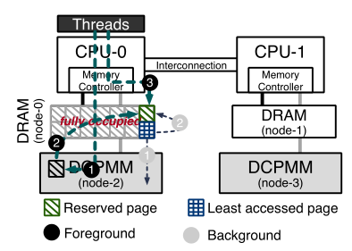
图8:用我们的kdemoted来隐藏页面降级的延迟

Slide 18
评估-实验设置
两个Intel Xeon Gold 5218处理器的NUMA服务器，并为每个CPU插槽组成了一个多层内存层次结构，包括16GB DDR4-2666 DIMM和128GB Intel Optane DC Persistent memory (DCPMM)。服务器系统的主存为32GB DRAM和256GB DCPMM。
为了最小化测量的变异性，我们禁用HW特性，包括Hyper-Threading、DVFS、Turbo-Boost和预取。
使用Linux内核5.3和Ubuntu 18.04服务器作为基准，并在内核的基础上实现我们提出的方案。
我们运行了最近大内存系统中使用的graph500、SpecACCEL (OpenMP)、GraphMat和Liblinear的基准测试。我们在所有基准测试中配置它们，以便在两个插槽中使用所有32个核和超过64GB的内存，以给多层内存系统充分施压。由于页面大小会以各种方式影响性能，所以我们评估了大页面(2MB)和基本页面(4KB)的性能。

Slide 19
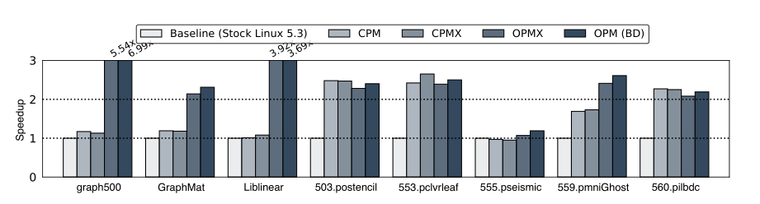
实验结果
图9:保守(CPM and CPMX)和进步(OPMX and OPM(BD))方案的加速
对于大多数工作负载，我们可以看到我们的cpm显著的性能改进。在503.postencil, 553.pclvrleaf和560.Pilbdc中，与基线相比，加速超过了2倍。此外,559.pmnighost显示了1.6倍的性能提升。
在graph500和graphmat中，我们看到加速分别约为17%和19%。GraphMat和 Liblinear将大型数据集从文件读入其内存中的数据结构。文件支持的页面占据了DRAM节点的很大一部分，而关键的数据结构位于DCPMM节点中。之后，它执行Pagerank算法进行分析。不幸的是，我们无法观察到kswapd被调用来释放不活动的文件支持页面。因此，我们的cpm和cpmx没有机会有效地利用DRAM节点。

Slide 20
实验结果
图9:保守(CPM and CPMX)和进步(OPMX and OPM(BD))方案的加速
对于大多数工作负载，opmx表现出比cpmx更好的性能。特别是graph500, GraphMat, Liblinear和559.pmniGhost相比于cpmx显示出显著的加速。503.postencil, 553.pclvrleaf和560.Pilbdcis的性能轻度退化约7 - 8%。560.pilbdc未能摊销页面提升和降级的开销，并且553.Pclvrleaf显示页面交换的机会减少了。
graph500在执行核心图算法之前，会生成大量占用DRAM空间的中间数据。因此，在运行BFS (width - first Search)时，基线和我们的cpmx花了大部分时间访问底层内存。通过opmx，我们可以将访问频率较低的数据降级到较低层内存，并利用上层内存空间来访问频率较高的数据。因此可以大幅提高性能。
555.pseismic的性能丝毫没有改善。这表明在基线中，内存的放置在上层和下层内存之间是平衡的。

Slide 21
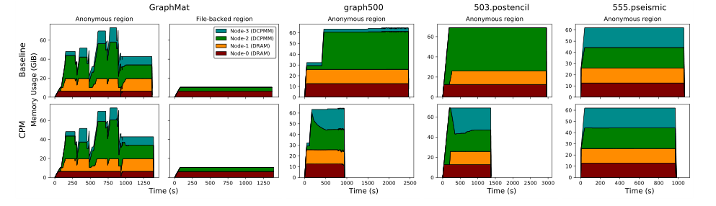
图10:DRAM和DCPMM节点的内存使用情况(基线vs. CPM)
这些工作负载从我们的cpm中受益。对于这三种SPEC工作负载，使用cpm可以更好地平衡底层内存。这是因为我们允许将页面迁移到无cpu的节点。尽管CPM无法满足所需的访问层，但它可以在较低层内存中保留访问位置。
对于GraphMat，与SPEC工作负载相比，性能的改进相对较小。并且555.pseismic没有得到改善。原因是基线已经保持了下层DIMM之间的内存平衡。

Slide 22
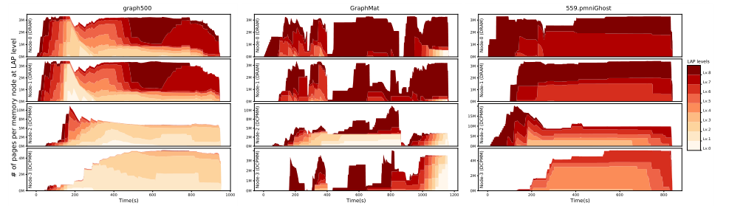
图11:与LAP级别对应的页面的估计访问频率
图11显示了选择的三个工作负载，它们显示了与cpm相比，opmx的显著改进。graph500、GraphMat 和559.pmniGhost，对应于级别7或8的相对频繁访问的页面(暗红色)被放置在DRAM节点上，而DCPMM节点服务于相对较少访问的页面。这个结果表明，我们的opmx对于工作集适合上层内存的应用程序是有效的。

Slide 23
开销
为了启用我们的LAP方案，每个页面都需要额外的空间来保存访问历史记录(8b)、两个指向列表的指针(16B)、页帧号(8B)和最后出现故障的CPU号(1B)。与基线相比，由于8字节对齐，我们需要每个页面32字节的元数据，这导致在32GB DRAM和256GB DCPMM上的额外288MB系统内存。它使有效的DRAM内存空间稍微减少了0.91%。

Slide 24
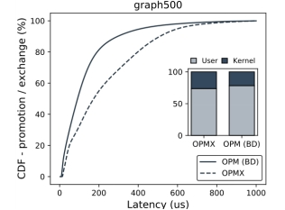
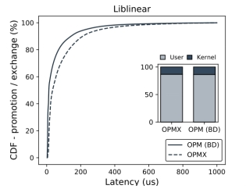
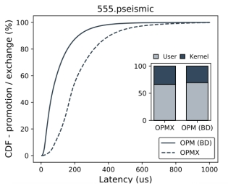
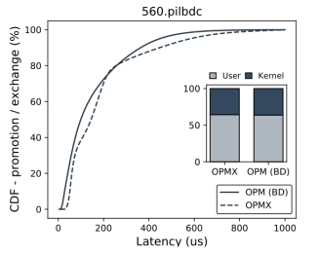
对于所有工作负载，OPM(BD)显示出比交换版本更好的延迟分布，因为降级不在关键路径上。特别是graph500和555.pseismic
Liblinear的最终性能并没有因为图9所示的背景降级而得到改善。即使延迟减少了，内核执行时间也没有显著改变。这是由于可能在应用程序线程和后台内核线程之间引发内存访问争用。
图12:使用OPMX和OPM(BD)进行页面提升和迁移的累积分布函数(CDF)

Slide 25
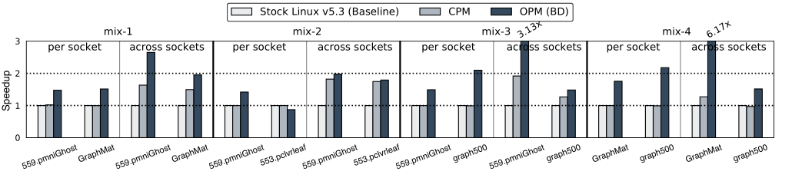
多程序工作负载下的性能
图13:多程序执行场景的加速
图13显示了当两个应用程序在同一台服务器上运行时，CPM和OPM(BD)的加速效果。我们通过工作负载的组合模拟了四个多程序场景(混合1到4)。
当基于套接字(per socket)隔离应用程序时，CPM不会像预期的那样提供任何性能改进，因为它缺乏利用内存的多层结构的机会。
除了在mix-2中的553.pclvrleaf我们可以观察到OPM(BD)对所有案例的显著性能改善。
在跨套接字设置中，我们观察到CPM可以利用多层内存层次结构变得很有用。此外，与CPM相比，OPM(BD)可以在所有情况下进一步提高性能。

Slide 26
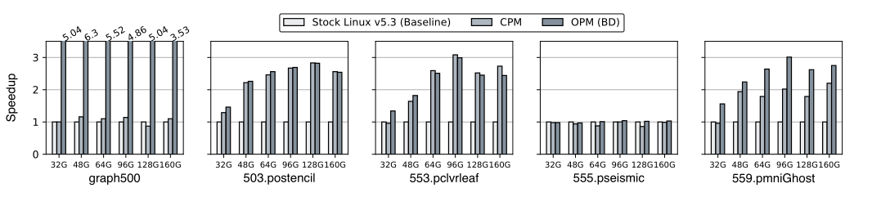
工作集敏感性
图14:通过将工作集大小从32GB更改为160GB来提高性能
图14展示了通过将工作集大小从32GB改变到160GB来选择工作负载的性能。我们观察到graph500和559.pmniGhost的性能在CPM和OPM(BD)的作用下均有显著改善。然而，对于503.postencil和553.pclvrleaf，当工作集大小增加时，OPM(BD)和CPM表现出类似的性能改进。正如LAP分类一段所解释的，在那些对OPM(BD)不利的基准测试中，大多数页面都被均匀访问。

Slide 27
Tiering v0.6
Tiering v0.6基于Linux内核5.9版本，但没有合并到主线中。我们表明，对于大多数工作负载，我们的OPM(BD)的性能优于Tiering v0.6。
对于匿名内存区域，Tiering v0.6通过扩展AutoNUMA框架，支持将页面提升到上层内存。通过监视设施，它们调查在最后两个连续扫描期间是否访问了页面。如果是这样，他们认为这个页面是热门的，并提升它。另一方面，我们的OPM(BD)维护最近N(8)次的访问历史。该决策比查看前两次访问更准确。
此外，Tiering v0.6继承了传统AutoNUMA的相同限制。一旦本地DRAM满了，就不允许将页面提升到远程DRAM或本地DCPMM。相反，kswapd被触发以将页面回收到较低级的内存中。相比之下，我们的LAP方案通过机会性地执行提升和降级操作，使上层内存得到更好的利用。

Slide 28
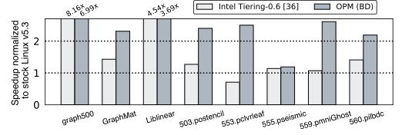
与先前研究的性能比较
图15:性能比较:OPM(BD)和Tiering v0.6
图15展示了与Intel最近提出的名为Tiering v0.6的提议的性能比较结果。注意，Tiering v0.6基于Linux内核5.9版本，但没有合并到主线中。Tiering v0.6继承了传统AutoNUMA的相同限制。一旦本地DRAM满了，就不允许将页面提升到远程DRAM或本地DCPMM。相反，kswapd被触发以将页面回收到较低级的内存中。
对于大多数工作负载，我们的OPM(BD)的性能优于Tiering v0.6。
对于graph500，我们观察到Tiering v0.6的性能优于OPM(BD)。我们的方案比在执行前构建图的时间要长，但是在遍历图时，带OPM(BD)的graph500与Tiering v0.6相比访问了更低层内存中的更多页面。在Liblinear中，它表明Tiering v0.6更积极地降级文件支持的页面，从而更好地利用上层内存。

Slide 29
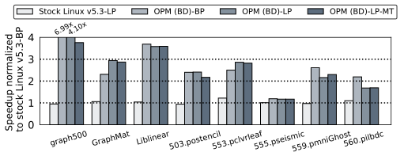
大页的性能
图16:在基本页面(BP)上加速大页面(LP)
为了最小化大内存应用程序的TLB遗漏开销，现代计算机系统提供了大页选项。图16显示了使用大页面(2MB)而不是基本页面大小(4KB)时的加速结果。
GraphMat和553.pclvrleaf在OPM(BD)方案中可以观察到大页面的性能改进。另一方面，大多数工作负载没有显著差异。对于559.pmniGhost和560.pilbdc表现出性能下降。
因为在移动大页面时，页面降级的开销会增加。为了减少开销，我们利用了复制页面的多线程(MT)版本。只有559.pmniGhost显示了改进的性能，但其他工作负载变得更糟。正如前面一段(延迟隐藏)中提到的，我们将进一步研究如何扩展我们的方案以减少未来工作中的性能开销。

Slide 30
结论
这项工作探索了一组新的称为AutoTiering的页面管理方案，该方案受益于多层内存系统。我们发现Linux操作系统关注的是NUMA造成的访问局部性，而不是内存层。然而，在多层内存系统中，访问内存的成本并不仅仅与位置成比例。通过考虑两个因素:访问层和位置，我们全面解决了利用多层内存系统的不同方面。我们用一个真实世界的分层存储系统构建了一个概念证明。我们的评估显示，在各种基准测试中，与Linux内核的普通版本5.3和英特尔的Tiering v0.6先前的方法相比，性能有了显著提高。
未来的分层存储系统预计将更加多样化和异构。为了使我们的方法更一般化，我们可以维护一个表来描述位置的可能替代方案。在操作系统中初始化内存时，我们可以跨内存节点度量实际性能。有了这样一个新表，AutoTiering可以自适应地调整页面需要提升、降级或迁移的位置，正如解释的那样，而不需要静态决策。

